Slide 1
チーム作成

Slide 2
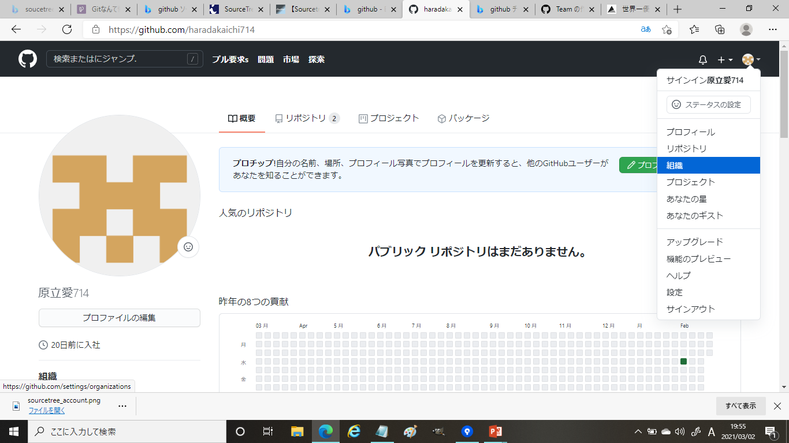

チーム作成①
自分のアイコンをクリックし、その中から
Your organizations（組織）を選択

Slide 3
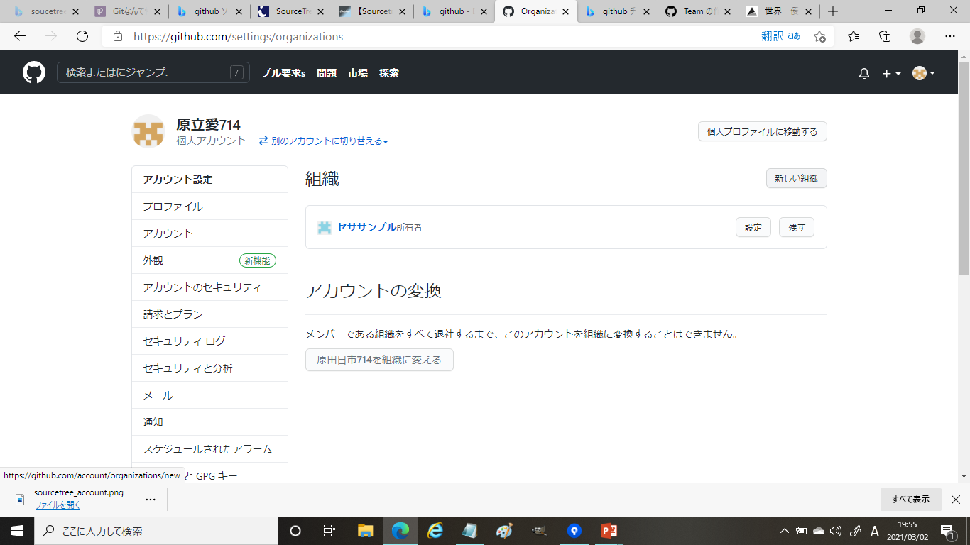
チーム作成②
下図の画面に移動します
New(新しい組織)をクリック

Slide 4
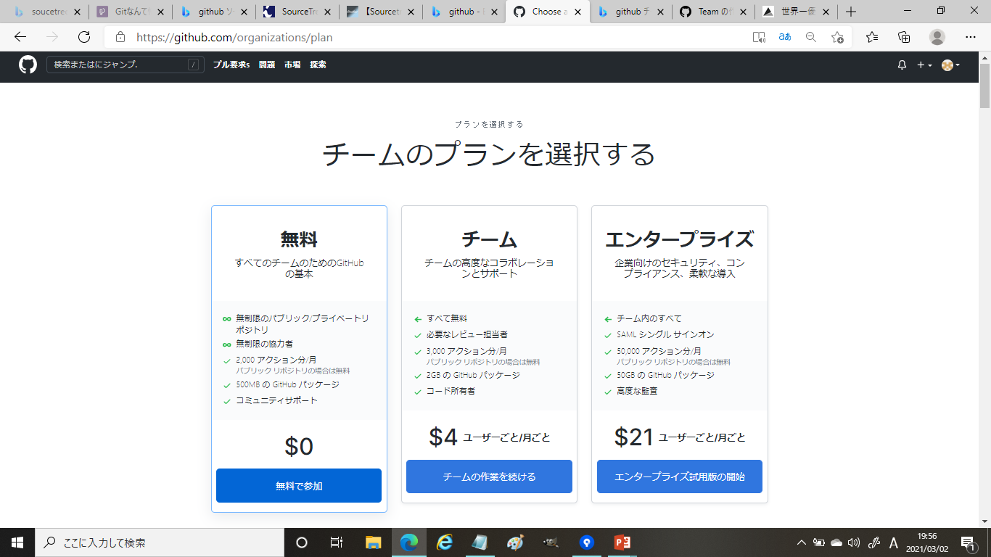
チーム作成③
下図ではFree（無料）を選択します。

Slide 5
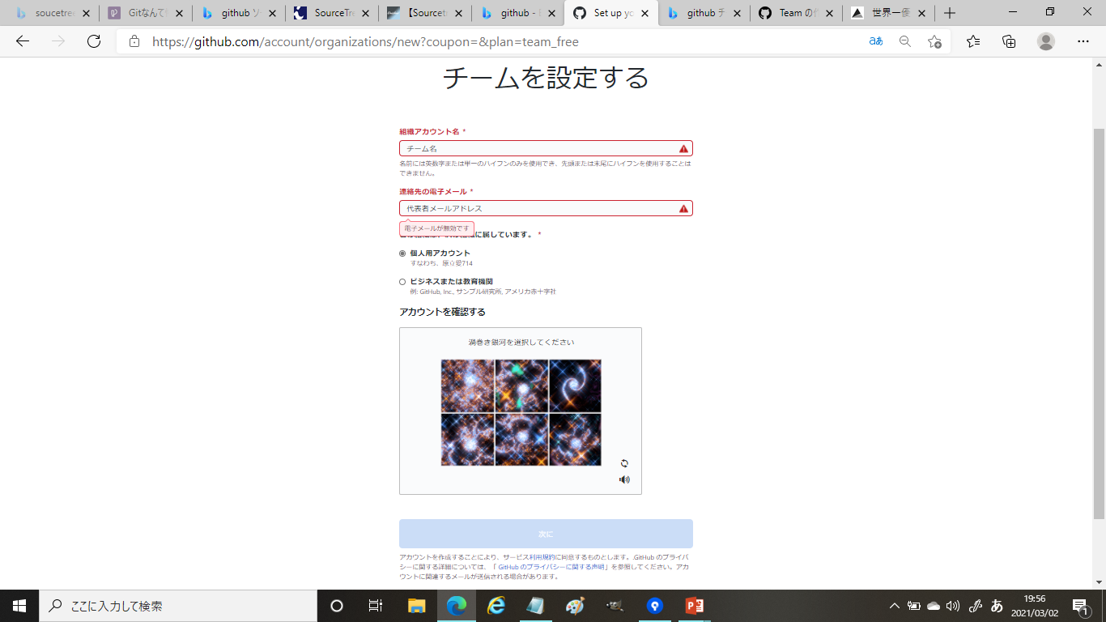
チーム作成④
下図の記入ポイントをすべて入力します。

Slide 6
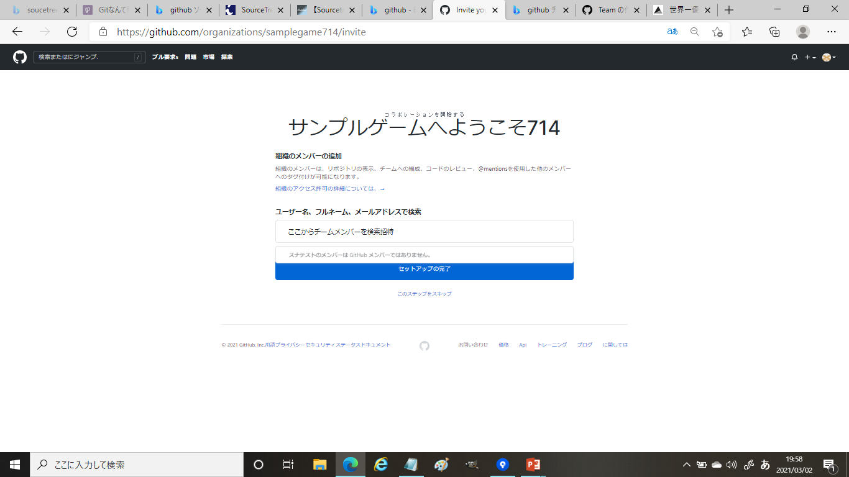
チーム作成⑤
チームメンバーのアカウントを検索し招待します。

Slide 7
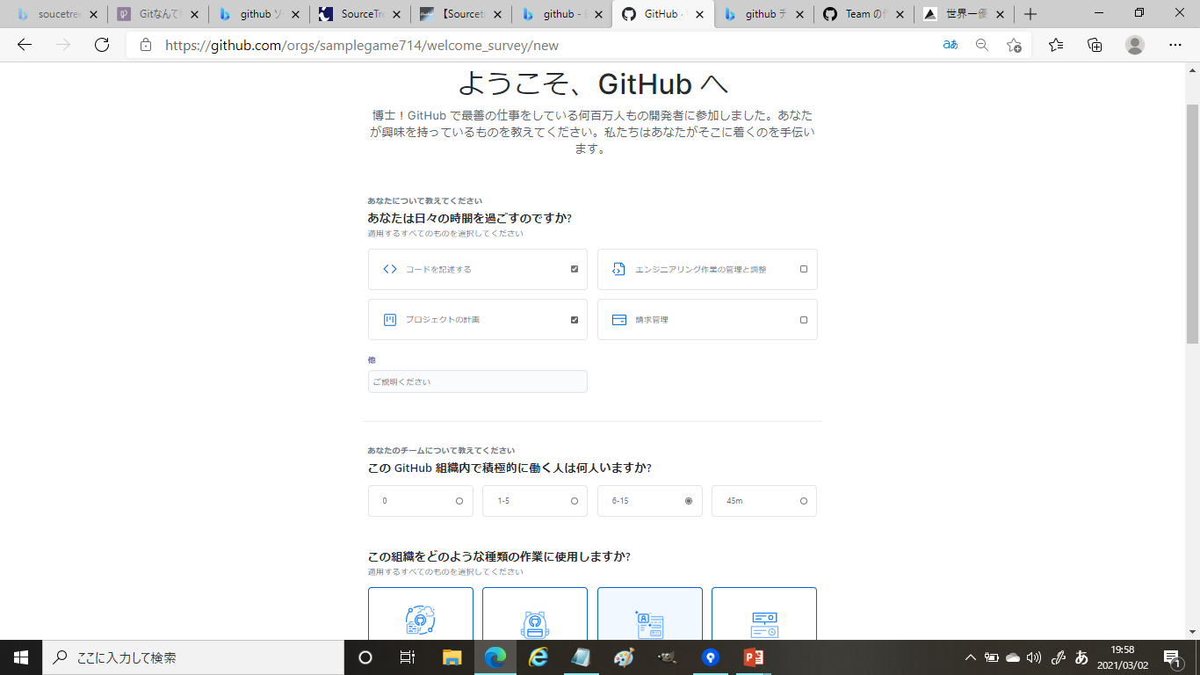
チーム作成⑦
下図の使用用途に適する欄にチェックしていきます。

Slide 8
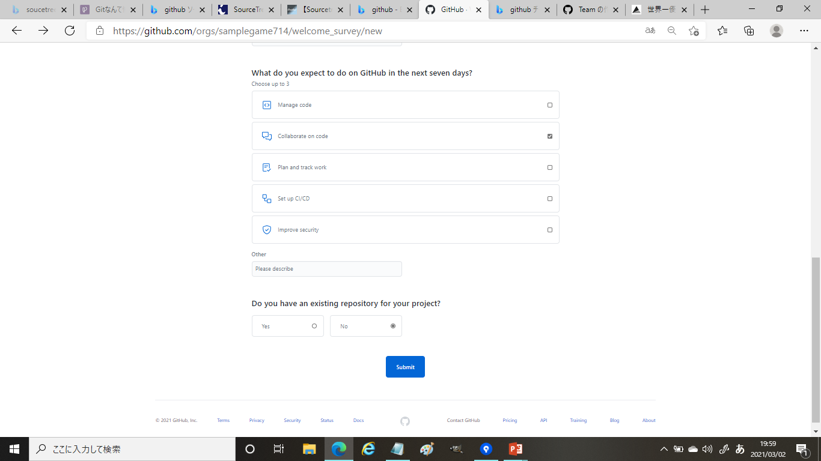
チーム作成⑧
チェックをすべて終えたら一番下のボタンをクリック

Slide 9
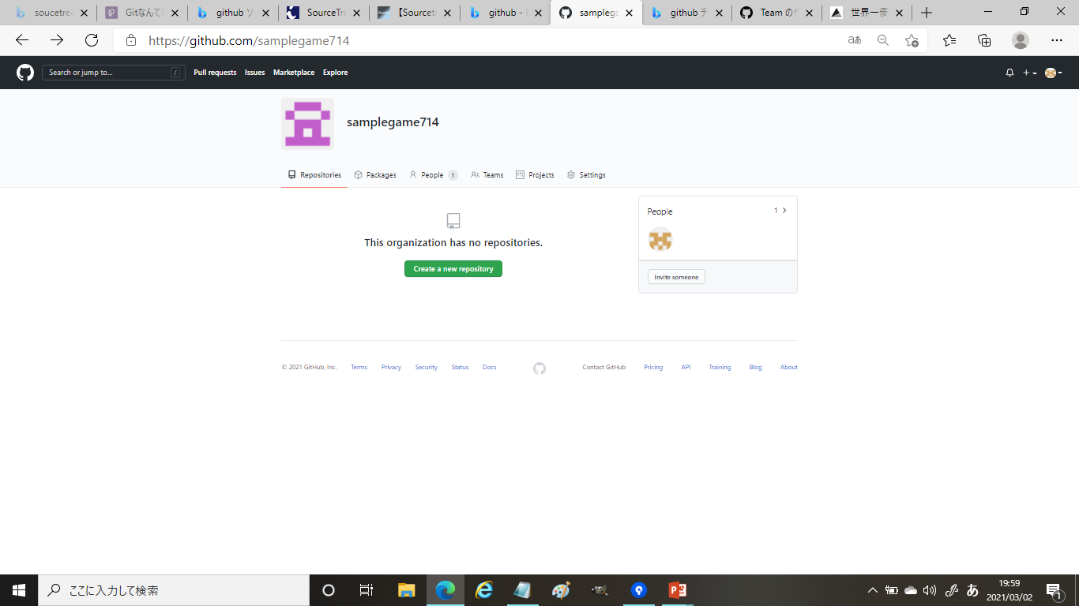
チーム作成⑨
これにてチーム作成は終了です。

